Slide 1
ЛЕНТА ПАМЯТИ
Выполнила:
учитель начальных классов
МБОУ СОШ №1
г. Дзержинский
Гудкова Татьяна Анатольевна

Slide 2
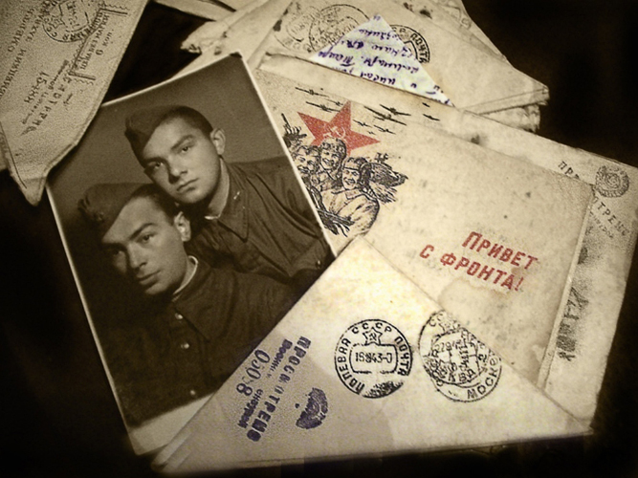
Стираются даты,
Стираются лица,
За годом проходит год,
Но этих героев,
И эти страницы
Пусть память всегда бережёт.

Slide 3
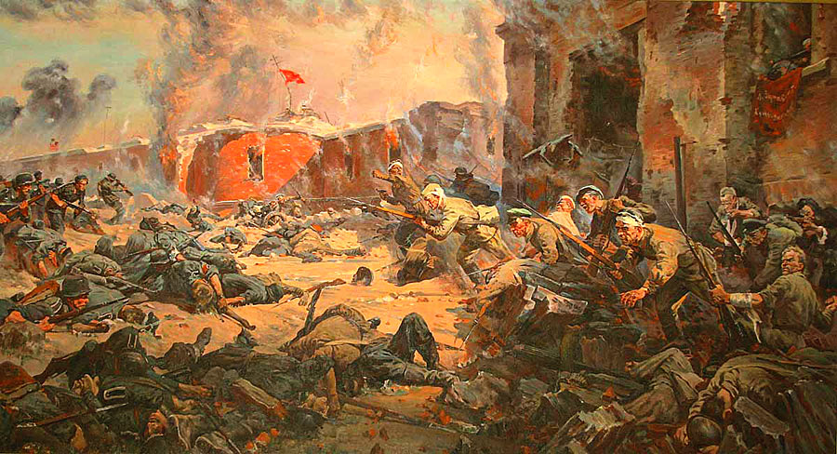
Герои Бреста первыми с врагами
Схлестнулись ранним утром в той войне.
На стенах «Родина, прощай!» - они писали
Но даже стены плавились в огне!
22 июня 1941 - 20 июля 1941

Slide 4
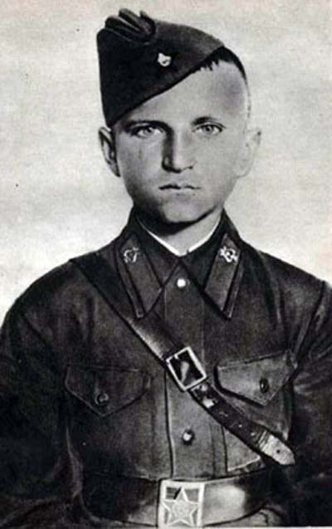
Среди солдат был мальчик
Петя Клыпа
Ходил смельчак в разведку, наблюдал.
Для раненых лекарства под обстрелом,
Парнишка из развалин доставал.
Герой погиб, ему всего 12!
Как многие он жизнь отдал стране,
Расстался с детством, чтобы вы, ребята,
Лишь по рассказам знали о войне!

Slide 5
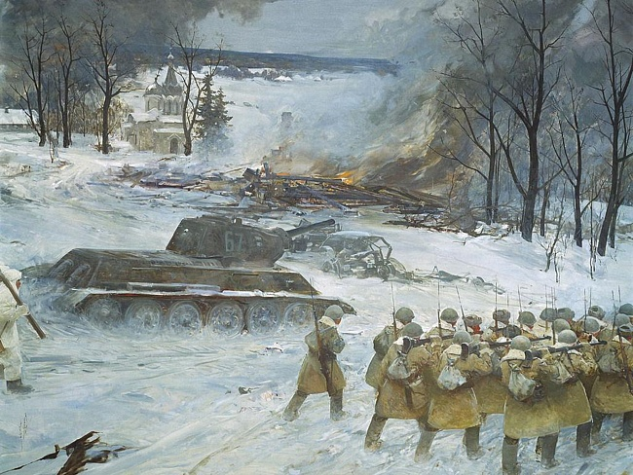
30 сентября 1941 - 20 апреля 1942
Враг шёл к Москве «Тайфуном» грозным,
Он был повсюду: в небе, на земле.
Но каждый, жизнь отдать готов был,
Чтоб преградить собою путь орде!

Slide 6
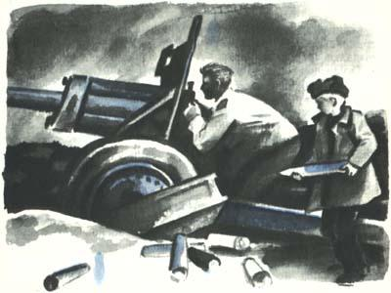
ЮРА ПОХОДАЕВ
Мальчишка, лет 12, сирота,
С одним солдатом, пушкой 45-ткой,
Все планы немцев перепутал навсегда!
Фашисты выслали разведку в мотоциклах,
Чтоб обстановку знать вокруг Москвы ,
Снаряды парень подавал артиллеристу-
Горят бронемашина и кусты .
Подумал враг, что налетел на мины,
А оборона берега сильна,
И в эту небольшую передышку
Судьба сраженья решена была!
Однажды…

Slide 7
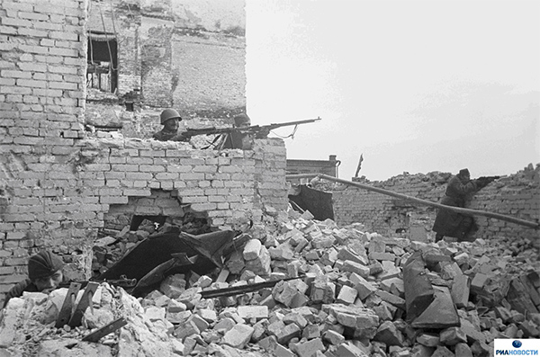
200 дней и ночей слышен грохот бомбёжек,
В небе вспышка ракет и пожарищ закат,
Воздух гарью и потом, и кровью наполнен.
Каждый дом помнит битву твою, Сталинград!
17 июля 1942 — 2 февраля 1943

Slide 8
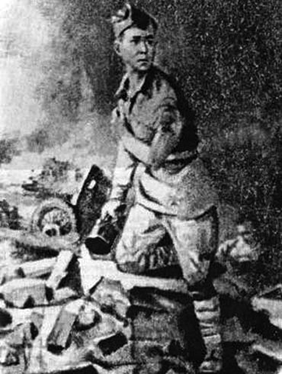
В одном орудийном расчёте
Был наводчиком ФЁДОРОВ ИВАН
Чтобы бить фашистов, добровольцем,
Он как многие тогда на фронт сбежал.
Жаркий бой, орудие сломалось,
Словно плеть повисла правая рука,
Лишь с гранатой броситься под танк осталось.
Взрыв раздался! А за взрывом тишина…

Slide 9
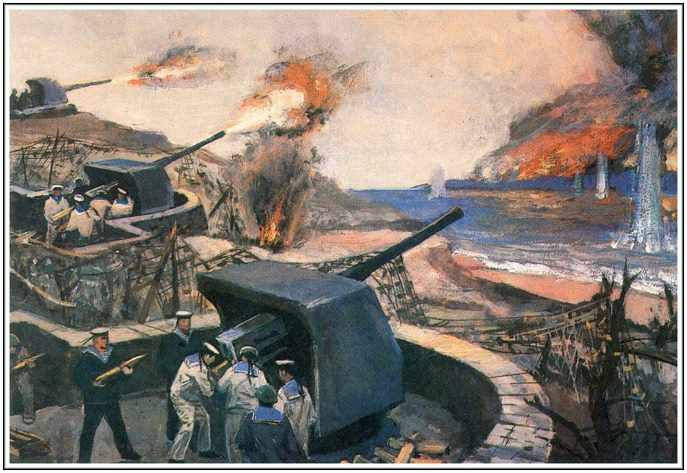
Юг страны, Кавказ,
Манил фашистов нефтью-
Это топливо для танков и машин.
Но немецкий «Эдельвейс»
Завял от героизма
На защиту вставших женщин и мужчин!
25 июля - 31 декабря 1942

Slide 10
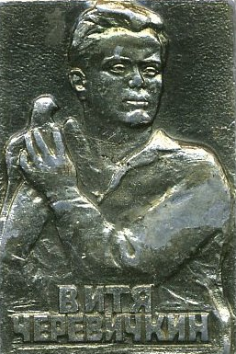
В Ростове ВИТЯ ЧЕРЕВИЧКИН
С любовью голубей держал,
А к партизанам он на птицах
Шифровки часто отправлял.
Фашисты город захватили-
Всех птиц велели истребить,
Но Витя сизую голубку
Сумел от варваров укрыть.
Она за Дон переправляла сводки,
Но враг коварен и силён:
Погибли Витя и его голубка,
Им памятник в Ростове возведён!

Slide 11
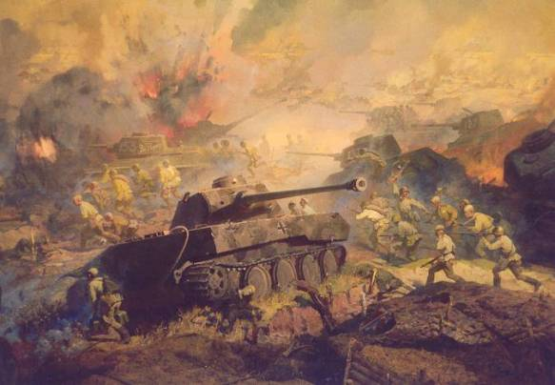
Огнём горела Курская дуга, Давили оборону клинья танков, Любой ценой остановить врага, Особенно прорвавшегося с флангов...
5 июля — 23 августа 1943

Slide 12
ЛЕНА ЛОСЕВА служила медсестрою,
Подбирала раненых бойцов.
Как-то раз, в разгаре боя
Пулемёт невдалеке заглох.
Видит Лена – немцы осмелели
И в атаку в полный рост пошли.
Бросилась девчонка к пулемёту-
Сразу 30 фрицев смерть нашли!
«Не видать, враги, земли вам курской!»-
Песню пел армейский пулемёт,
Кто с мечом на нашу Родину приходит,
От меча погибель и найдёт!

Slide 13
По Ленинграду смерть метёт, Она теперь везде, Как ветер. Там люди не встречали Новый год – Он в Ленинграде незаметен.
8 сентября 1941 – 27 января 1944

Slide 14
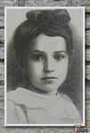
ТАНЯ САВИЧЕВА детскою ручонкой
Календарь блокады свой ведёт,
Пишет девочка, как за её семьёю
Голод, холод, смерть идёт…
Таню, потерявшую сознанье,
Обнаружил в доме санитар.
Как могли врачи дитя спасали,
Но не для неё был жизни дар.
Танин дневник – это боль Ленинграда,
Но прочитать его каждому надо.
Словно кричит за страницей страница:
«Вновь не должно это всё повториться!»

Slide 15
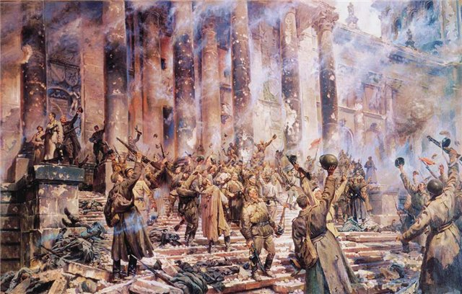
Как далека была победная весна,
Ещё не скоро загремят салюты,
Так коротка между сражений тишина,
И так длинны военные маршруты.
Нам ленту памяти завещано беречь,
Чтоб ваше дело было не напрасно!
Чтоб каждого народа пела речь,
И солнце всем светило ясно!

Slide 16
В работе использованы стихи собственного сочинения, а так же строчки из стихотворений Махонько Б.Б. и интернет - ресурсы.
http://s014.radikal.ru/i328/1011/6e/4485e8b9d693.jpg
http://foretime.ru/wp-content/uploads/2011/01/fuzVBJ.jpg
http://www.rtr.spb.ru/radio_ru/radio_2005/upload/28-04-2005/Art.jpg
http://www.brunei.mid.ru/0img/22_17.jpg
http://i052.radikal.ru/0907/e9/5ce2c9d530f8.jpg
http://content.foto.mail.ru/mail/galinas_2011/24176/s-24180.jpg
http://im1-tub-ru.yandex.net/i?id=174638676-52-72&n=21
http://thelib.ru/books/00/04/55/00045593/any2fbimgloader2.jpeg
http://img1.liveinternet.ru/images/attach/c/8/100/405/100405337_large_86890639_8eba0b96236dd51e00bb2eb432cb8e4b07c4eba6_667.jpg
http://s020.radikal.ru/i701/1301/96/24fdd3dd7f7c.jpg

